Slide 1
프로그래머스 1차 코드
김소평

Slide 2
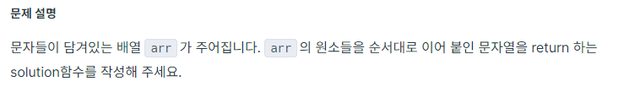
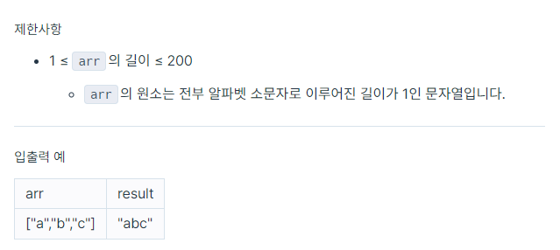
프로그래머스 코드 답안

Slide 3
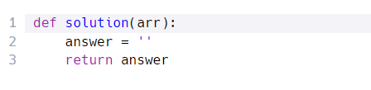
프로그래머스 코드 처음

Slide 4
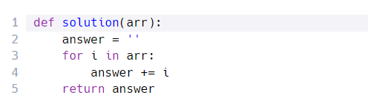
프로그래머스 코드 답안

